Slide 1
Разработка web-приложения для автоматизации покупки через Интернет
Выпускная квалификационная работа
Выполнил Субботин Д., 4к. 8гр.
Научный руководитель Коваленко М.О.

Slide 2
Цель работы
Спроектировать архитектуру web-приложения, предоставляющего собой интернет-магазин со следующей функциональностью:
Работа с пользователем
Работа категориями товаров
Работа с товарами
Корзина заказа
Работа с платежными системами

Slide 3
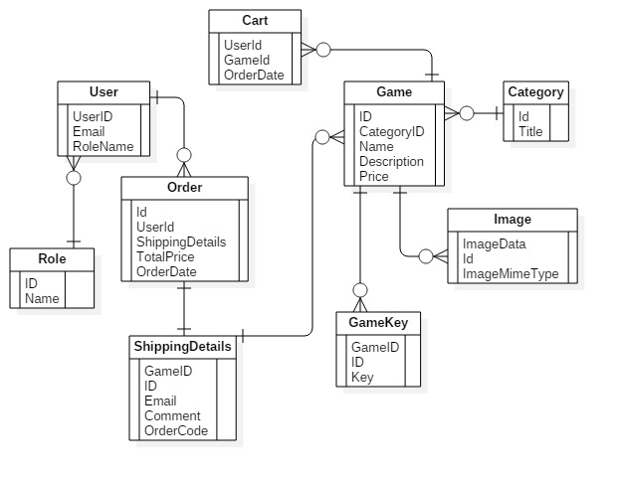
Структура данных
Диаграмма сущностей и связей

Slide 4
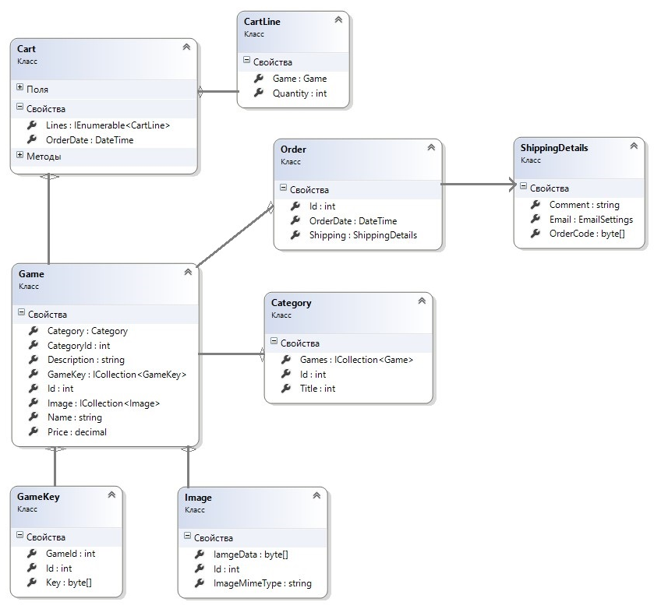
Модель данных
Доменные классы

Slide 5
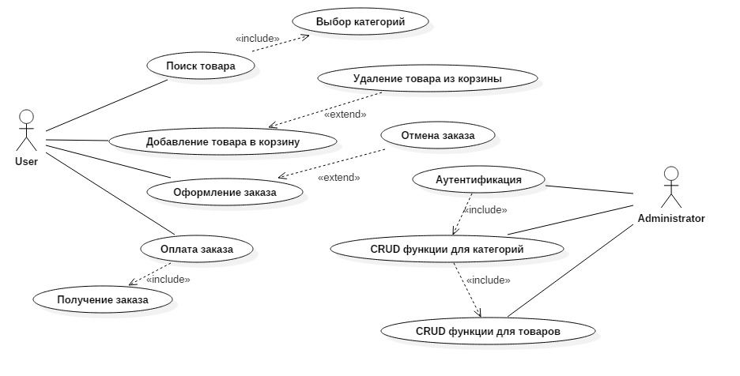
USE CASE диаграмма приложения

Slide 6
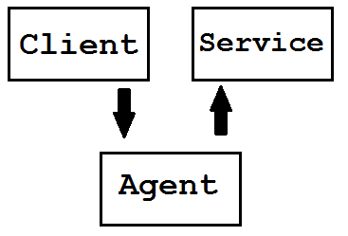
Внедрение зависимостей

Slide 7
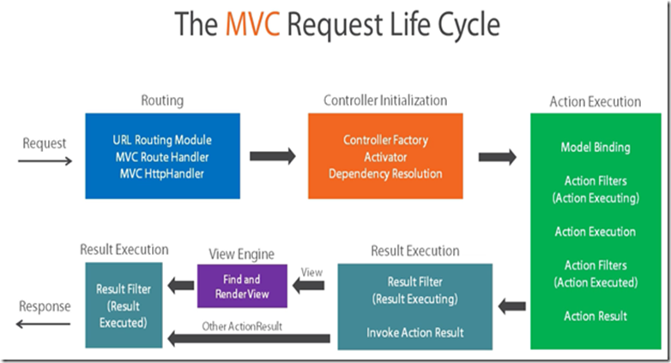
Настройка контейнера DI
Обеспечение работы базовой функциональности Ninject

Slide 8
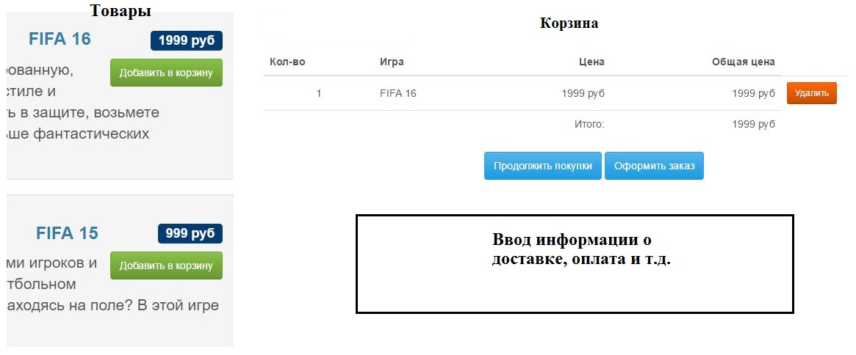
Корзина товаров

Slide 9
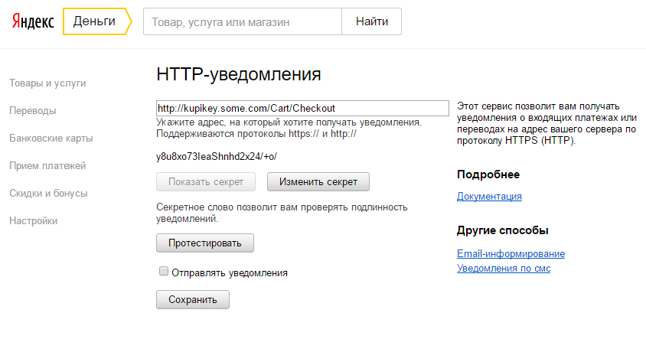
Платежная система

Slide 10
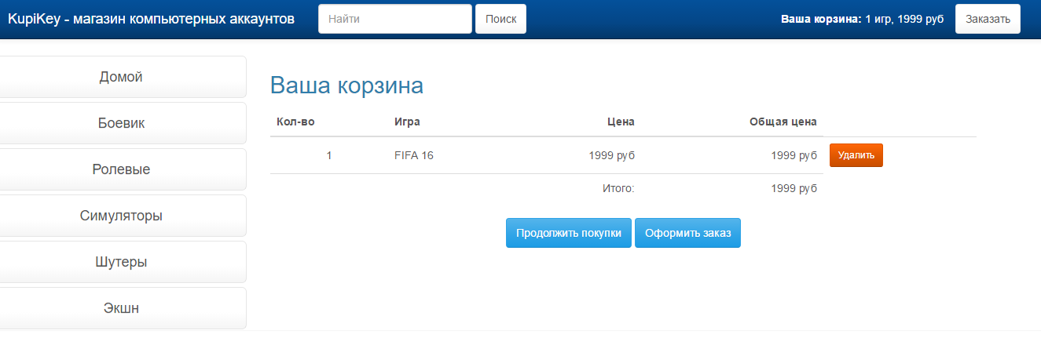
Покупка товара

Slide 11
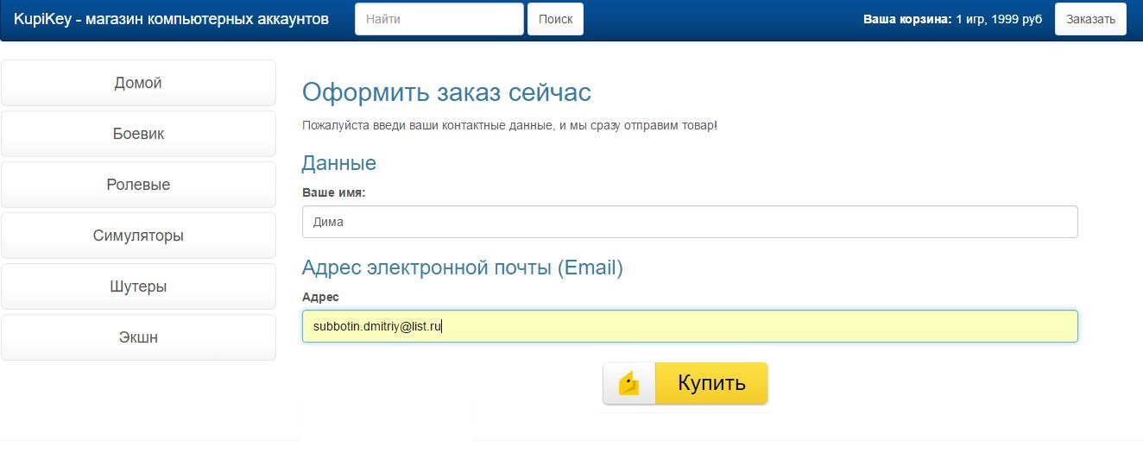
Покупка товара

Slide 12
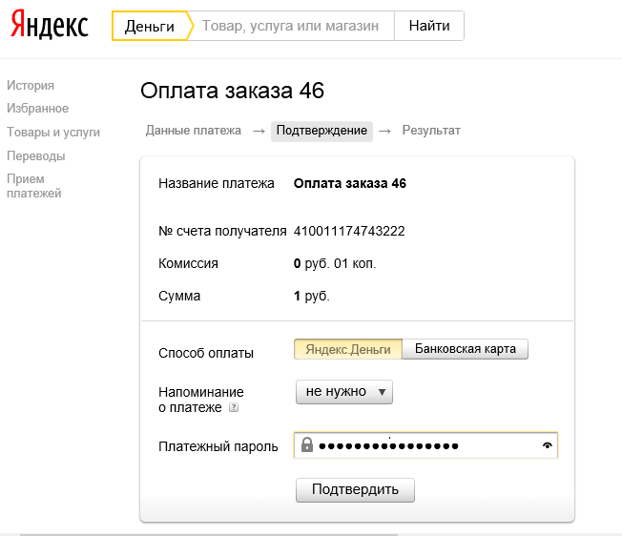
Покупка товара

Slide 13
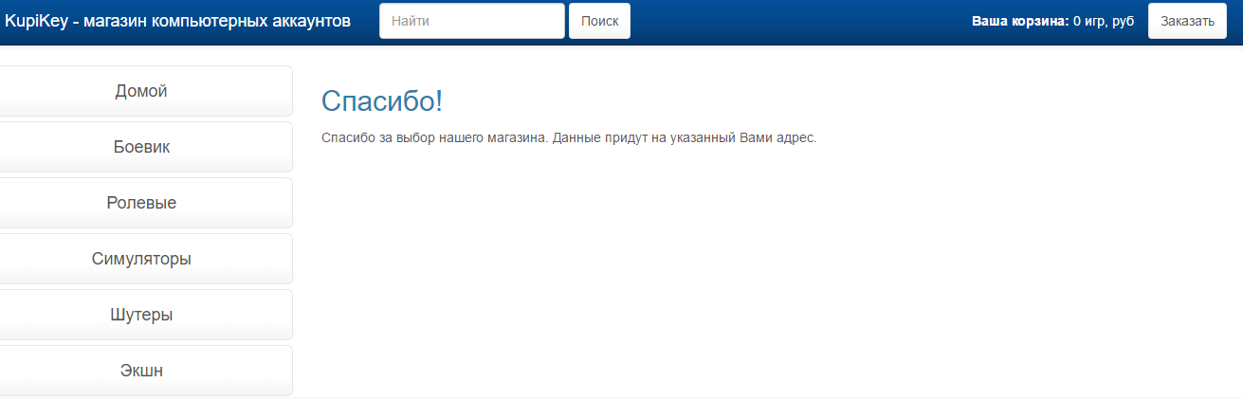
Покупка товара

Slide 14
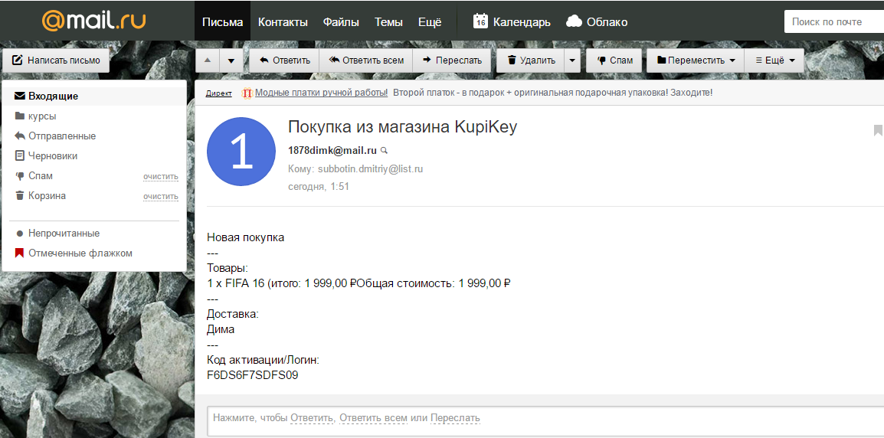
Покупка товара

Slide 15
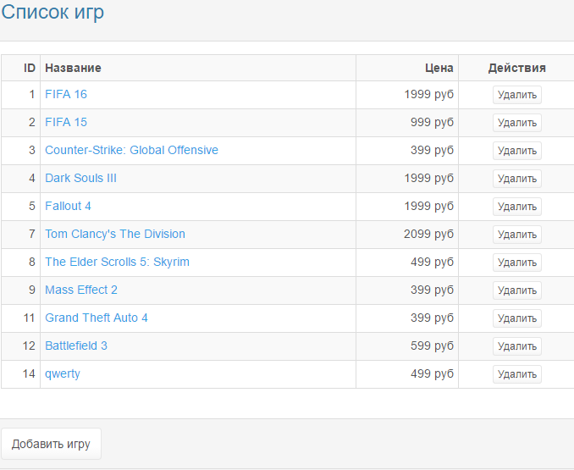
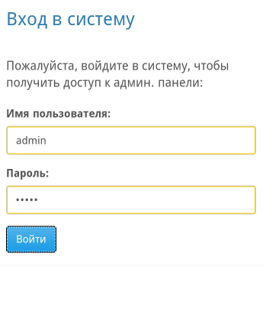
Панель администратора

Slide 16
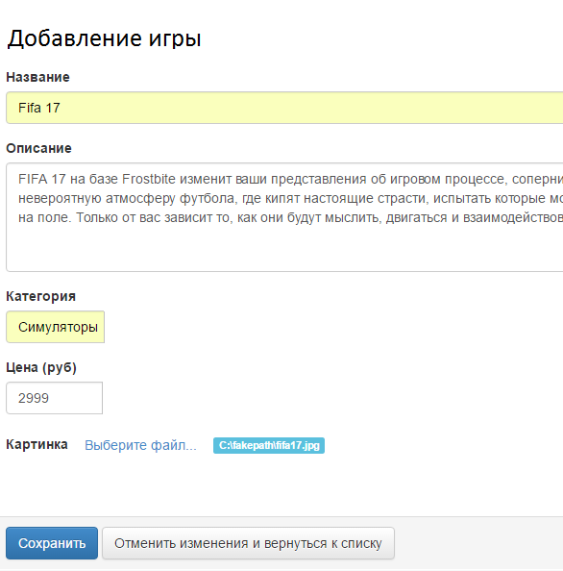
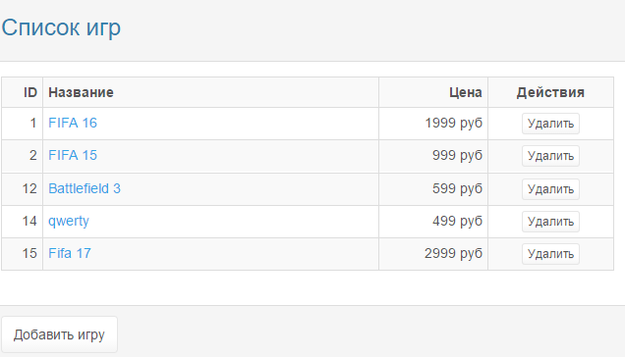
Панель администратора

Slide 17
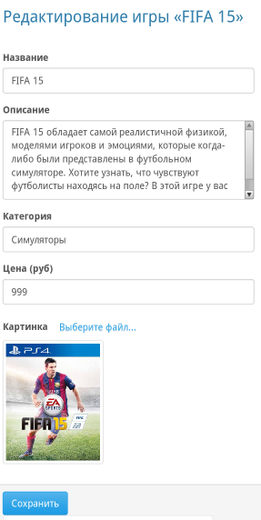
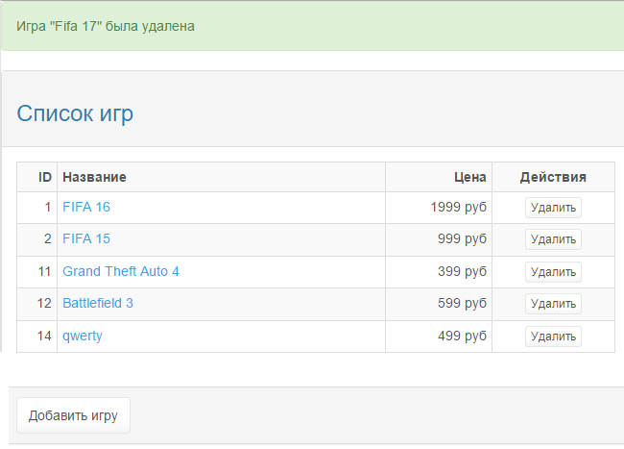
Панель администратора

Slide 18
Заключение

Slide 19
Спасибо за внимание

